Slide 1
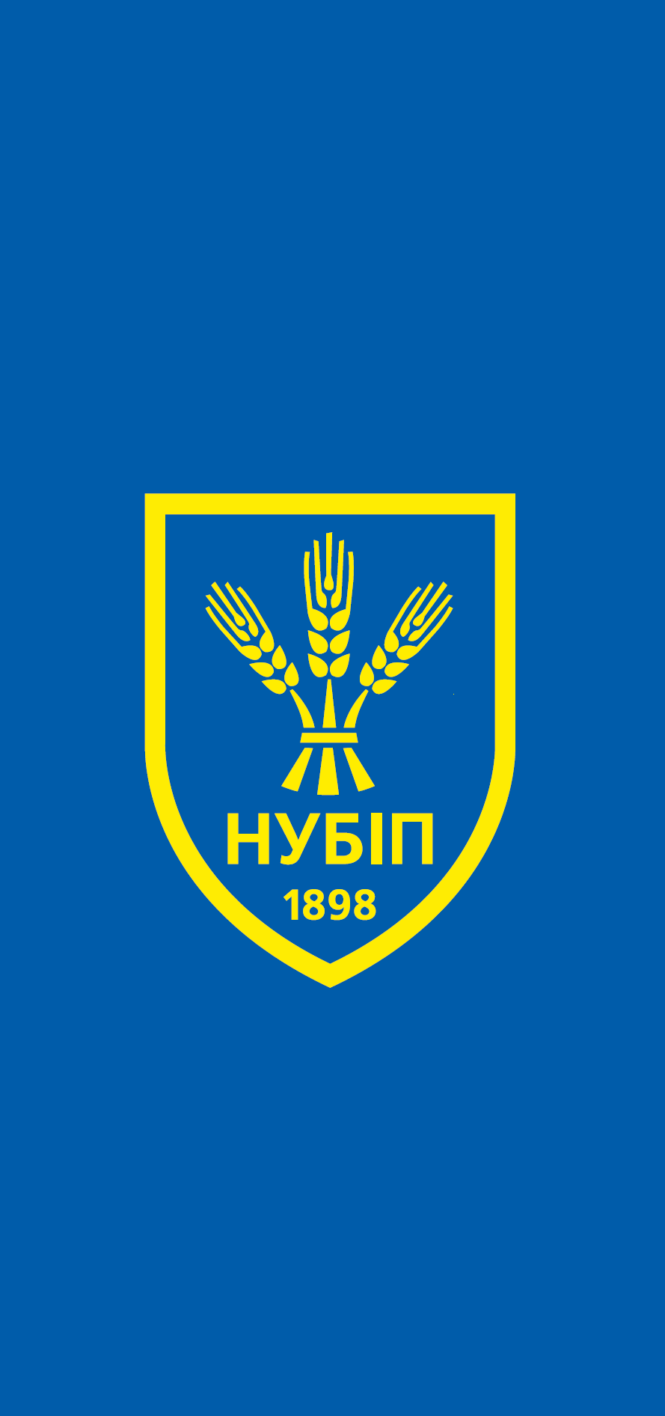
Мілітарне забруднення грунтів і технології їх рекультивації
НАЦІОНАЛЬНИЙ УНІВЕРСИТЕТ БІОРЕСУРСІВ НАУК І ПРИРОДОКОРИСТУВАННЯ УКРАЇНИ
Оксана Тонха,
Проректор з наукової роботи та інноваційної діяльності НУБіП України
Дмитро Літвінов,
Завідувач кафедри агрохімії та якості продукції рослинництва
Липень 2025

Slide 2
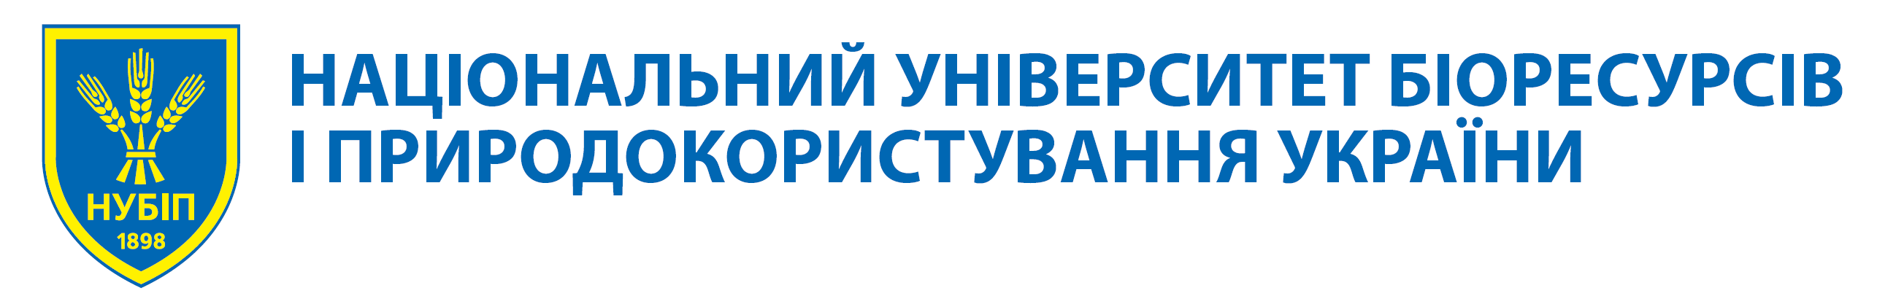
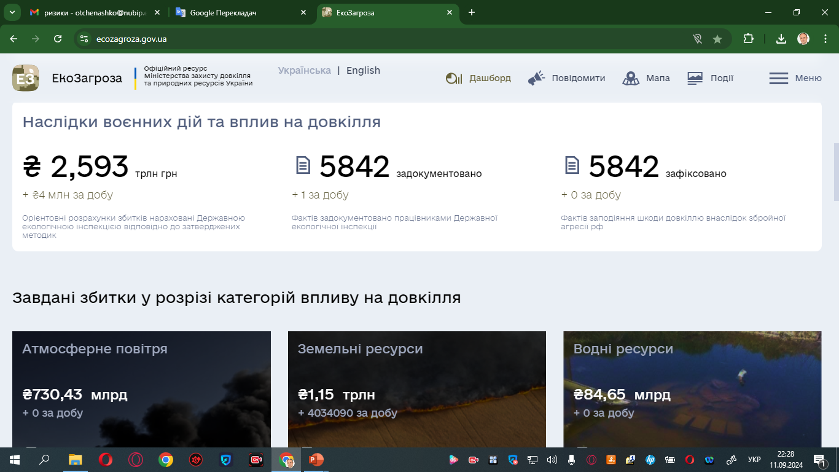

nubip.edu.ua

Slide 3
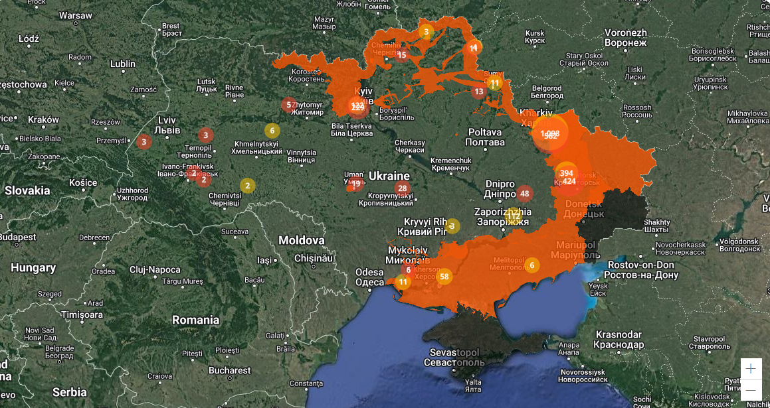
Інтерактивна карта територій, потенційно забруднених вибуховими речовинами
https://mine.dsns.gov.ua
Наразі заміновано близько 140 тис. км² території України, що становить 30% усієї території. Піротехнічні розрахунки вже здійснили понад 45 тис. виїздів, виявили та знешкодили 320 тис. вибухонебезпечних предметів.
https://www.kmu.gov.ua/news/rozminuvannia-terytorii-nadovho-zalyshatymetsia-dlia-nas-priorytetnym-zavdanniam-serhii-kruk
nubip.edu.ua

Slide 4
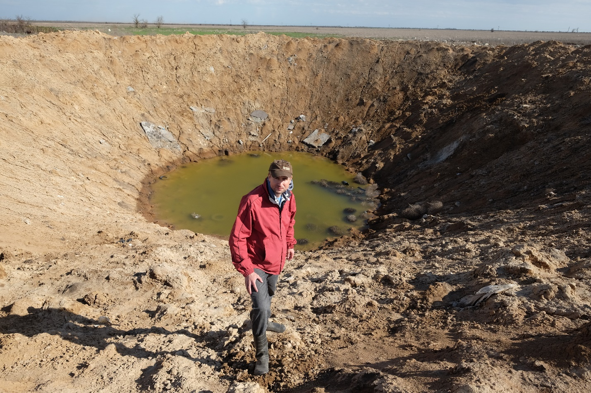
Об’єкти дослідження

Slide 5
Система класифікації та оцінювання ступеня деградації грунтів, спричиненої бойовими діми внаслідок збройної агресії рф (В.Соловей, М. Захарова, О.Найдьонова, І. Пліско, К. Смірнова, М. Солоха, 2023)
Дегра-дація |  | Вид | Показник оцінювання | Ступінь деградації
 |  |  |  | відсутня | слабко виражена | помірно виражена | сильно виражена | катастрофічна
Тип | Підтип |  |  | відсутня | слабко виражена | помірно виражена | сильно виражена | катастрофічна
Механічна | Мілітарна | Зменшення глибини профілю | Зменшення, % | ‹10 | 10-25 | 25-35 | 35-50 | ›50
 |  | Зменшення вмісту гумусу | Зменшення вмісту гумусу, % | ‹5 | 5-10 | 10-15 | 15-20 | ›20
 |  | Утворення вирв, траншей, ям | Морфологічна характеристика, % | ‹10 | 10-30 | 30-50 | 50-70 | ›70
 |  | Утворення насипу | Морфологічна характеристика, % | ‹10 | 10-30 | 30-50 | 50-70 | ›70
 |  | Антропогенна скелетність | Мілітарні уламки, % | ‹5 | 5-10 | 10-15 | 15-20 | ›20
Фізична | Мілітарна | Погіршення фізичних властивостей | Перевищення рівноважної щільності грунту, % | ‹10 | 10-20 | 20-30 | 30-40 | ›40
 |  | Стійкі зміни гранулометричного складу | Зменшення вмісту фізичної глини, % | ‹5 | 5-15 | 15-25 | 25-32 | ›32

Slide 6
Оцінка впливу бойових дій на показники родючості чорнозему південного дослідної території (Миколаївська область, 2024 р.)
Критерії, їх параметри та одиниці | Не порушена ділянка | №1 Вирва більше 4 м глибиною | №2 Насип 1,1 м | №3 Вирва 1 м діаметр
Реакція грунтового середовища, рН Н₂О | 7,8±0,2 | 8,0±0,2 | 7,9±0,2 | 8,1±0,2
Потужність грунтового профілю, см | 65 | відсутній | 67 | 30-37
Уміст гумусу в орному шарі, % | 4,12±0,07 | 0,67±0,08 | 3,57±0,06 | 1,88±0,11
Рівноважна щільність будови у шарі (0-50см), г/см³ | 1,37 | 1,42 | 1,41 | 1,45
Вміст кальцію, СаО, мг/100 г грунту | 909 | 573 | 867 | 654
Вміст магнію, MgО, мг/100 г грунту | 331 | 182 | 286 | 207
Уміст рухомого фосфору у шарі 0-30 см, мг/100 г грунту лактатний метод | 12,8 (середня) | 29,8 (високий) | 15,1 (середня) | 30,3 (високий)
Уміст обмінного калію у шарі 0-30см, мг/100 г ґрунту лактатний метод | 22,9 (підвищений) | 11,6 (низька) | 19,4 (середній) | 15,7 (середній)
Уміст фізичної глини в орному шарі, % | 51 | 34 | 56 | 42

Slide 7
Оцінювання ступеня деградації грунтів, спричиненої бойовими діми внаслідок збройної агресії рф (Миколаївська область, 2024 р.)
Показник оцінювання | Територія, ділянка | Ступінь деградації
 |  | відсутня | слабко виражена | помірно виражена | сильно виражена | катастрофічна
Зменшення глибини профілю | №1 Вирва більше 4 м глибиною |  |  |  |  | ›50
 | №2 Насип 1,1 м | ‹10
 | №3 Вирва 1 м діаметр |  |  | 25-35
Зменшення вмісту гумусу, % | №1 Вирва більше 4 м глибиною |  |  |  |  | ›20
 | №2 Насип 1,1 м |  |  | 10-15
 | №3 Вирва 1 м діаметр |  |  |  |  | ›20
Утворення вирв/насипу, % від глибини профілю ґрунту | №1 Вирва більше 4 м глибиною |  |  |  |  | ›70
 | №2 Насип 1,1 м |  |  |  | 50-70
 | №3 Вирва 1 м діаметр |  |  | 30-50

Slide 8
Граничні значення інтегрального (RI)
RI | Комплексний потенційний екологічний ризик
RI < 90 | Низький потенційний екологічний ризик
90 ≤ RI < 180 | Помірний потенційний екологічний ризик
180≤ RI < 360 | Високий потенційний екологічний ризик
360≤ RI < 720 | Дуже високий потенційний ризик для навколишнього середовища
RI ≥ 720 | Суттєво дуже високий екологічний ризик потенціал

Slide 9
Комплексний показник забруднення RI, (Hakanson (RI) та зруйнованого чорнозему звичайного в середині кратера, 2024 р.
Місце відбору зразка | Er |  |  |  |  |  |  | RI
 | Mn | Cu | Zn | Cd | Pb | Ni | Cr
Центр кратера | 0,38 | 16,63 | 0,49 | 8,00 | 2,20 | 1,60 | 23,10 | 52,40
По боках | 1,14 | 0,52 | 0,40 | 6,40 | 0,90 | 1,55 | 12,90 | 23,80
 | 1,03 | 2,18 | 0,46 | 9,00 | 1,36 | 1,60 | 17,80 | 33,43
 | 0,60 | 1,61 | 0,45 | 6,90 | 1,40 | 1,45 | 18,90 | 31,31

Slide 10
Комплексний індекс забруднення чорнозему південного посередині капоніру, 2024
Місце відбору зразка | Er |  |  |  |  |  |  | RI
 | Mn | Cu | Zn | CD | Pb | Ni | Cr
Насичено нафтою | 1.22 | 40.8 | 9.60 | 415 | 130 | 1.20 | 1.33 | 598
Без нафтопродуктів | 1.72 | 220 | 10.87 | 665 | 148 | 2.30 | 2.07 | 1049

Slide 11
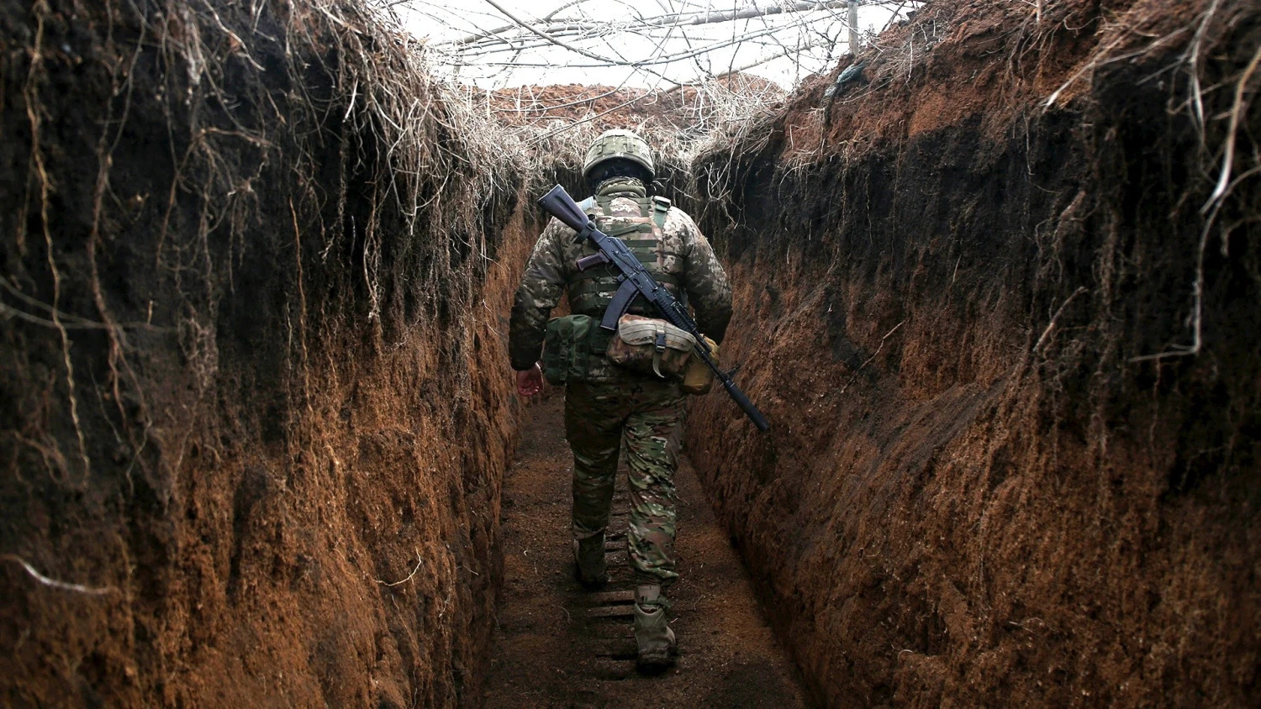
Рекультивація земель
Технічний
Біологічний

Slide 12
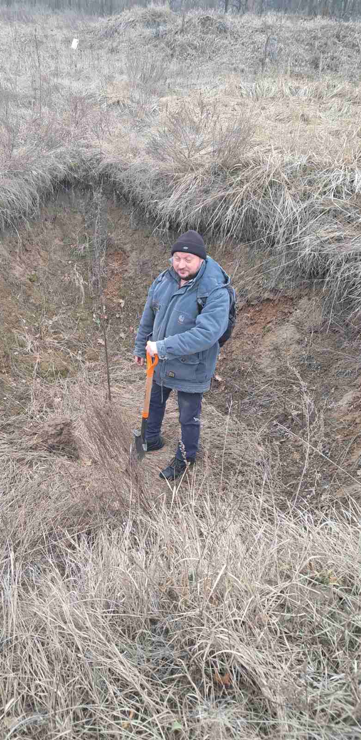
Рекомендовані моделі техноземів для сільськогосподарського використання меліорованих земель
Універсальна модель техноземів складається з таких взаємозалежних етапів:
Видалення забрудненого шару ґрунту (40 см);
Заповнення спочатку потенційно родючим шаром, а потім родючим гумусовим шаром поверх кратерів, траншей, бліндажів та інших виїмок військового походження, формування сприятливого рельєфу шляхом планування поверхні;
Стабілізаційно-фітомеліоративний період з вирощуванням багаторічних бобових трав (люцерни, еспарцету) та плануванням деформованих ділянок поверхні; за необхідності додавання родючого шару ґрунту до фітомеліорованої стабільної поверхні.
Для створення технозему із запасами гумусу на рівні запасів у зональних непорушених ґрунтах наноситься 50-сантиметровий шар ґрунтової маси. У такій моделі лесоподібні суглинки, що містять 12-15% карбонату кальцію, виступають геомеліоративним екраном, нейтралізуючи шкідливі сполуки, що можуть утворюватися.

Slide 13

Оптимальне чергування агроценозів у місцях розташування земельних ділянок, де проводилася рекультивація
Сівозміни, що насичують багаторічні трави до 60%, з таким чергуванням:
ранньовесняного колосіння з підсівом багаторічних бобових трав (конюшина (для зон Полісся), люцерна (для Лісостепу), еспарцет (для південного Степу));
багаторічні бобові трави другого року використання;
озимі культури (жито, пшениця, ріпак).
Сівозміна на меліорованих земельних ділянках забезпечує врожайність з 1 га 6,2 т кормових одиниць, 0,91 т перетравного протеїну та до 6,9 т/га повітряно-сухих післяжнивних залишків у шарі 0-30 см.

Slide 14
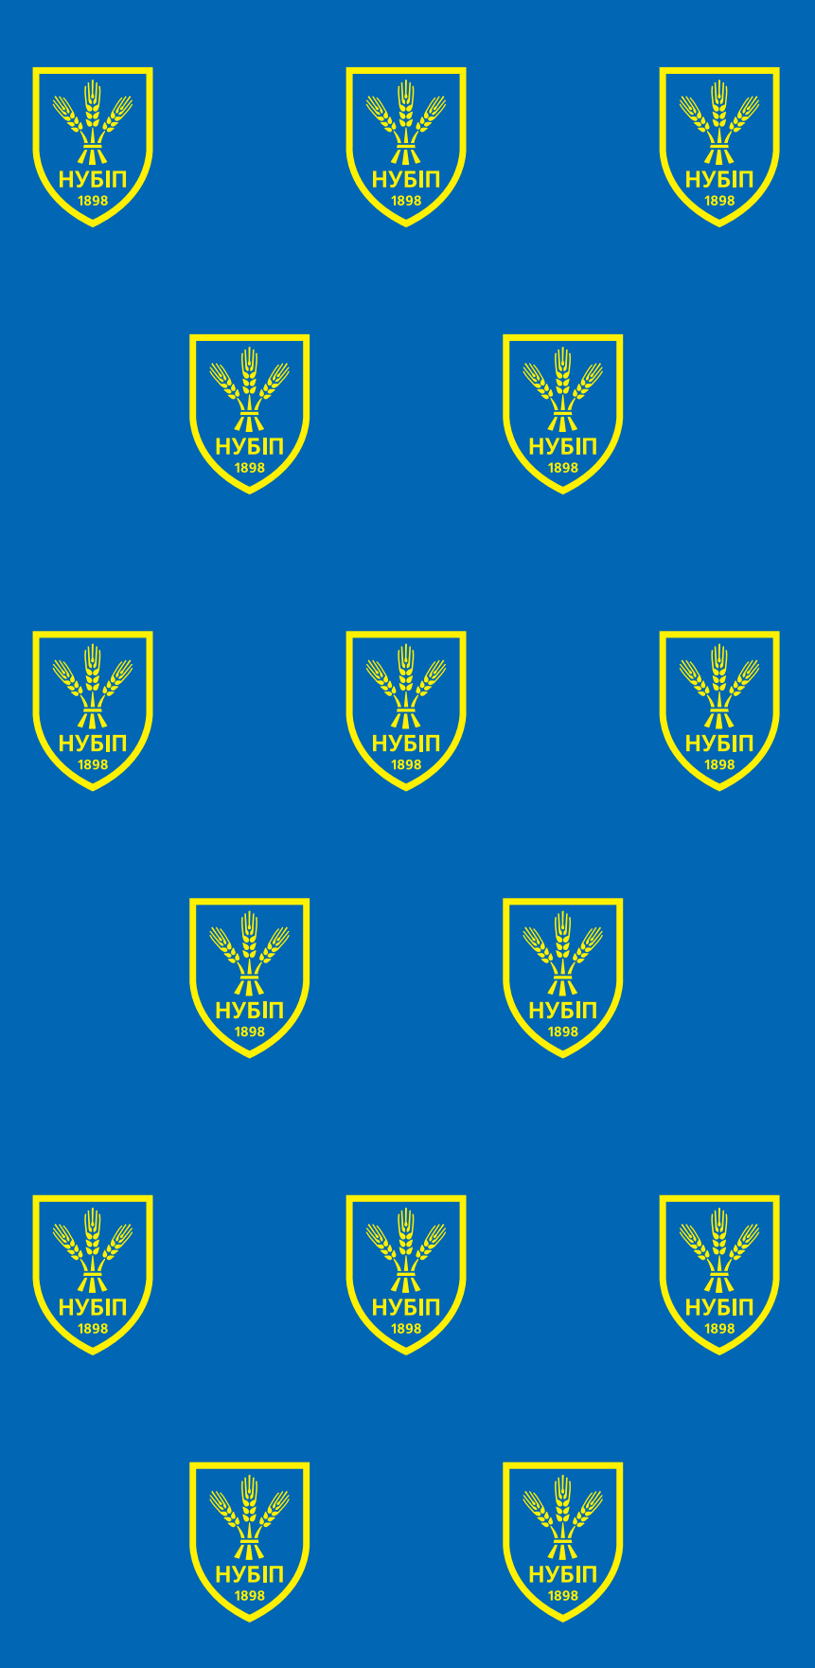
Thank you for your attention!
nubip.edu.ua

